Slide 1
일본민족의 형성
일본어 일본학과 2140****
황지환

Slide 2
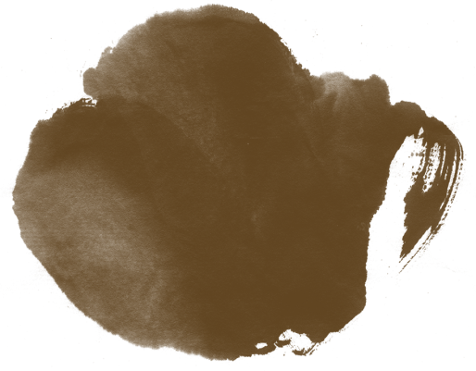
목차
1.일본인의 조상과 학설
2. 일본 민족의 구성

Slide 3
일본인의 조상
일본인의 조상에 대한 세 가지 학설
-조몬인이 점차 야요이인으로 진화하고, 현대 일본인의 먼 조상이라는 설
-엄청난 수의 한국인이 농업기술과 문화, 유전자를 가지고 이주했다는 설. (한반도에서 7만 5천명이주)
-한국에서 이주민이 건너온 것은 인정하나, 엄청난 규모가 아니라는 설. 적은 수의 이주자가 빠르게 불어나 원주민인 조몬인을 압도.
1번 가설이 설득력이 있는 이유
한국인의 문화나 유전자가 전해진 것을 인정하기 싫기 때문
3

Slide 4
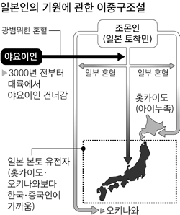
유전자분석과 언어적 관계
1.두개골의 형태
-조몬인은 아이누민족과 유사
-야요이인은 현대 한국 일본인과 유사
2.지역에 따른 유전자적 비교
-아이누인들이 조몬인의 후손일 가능성 큼
-현대의 일본인들은 대부분 이주해온 야요이인
3.고대 일본어는 고구려에서 유래
-7세기경 신라가 통일 이후 고구려인 이민으로 추정
4

Slide 5
야마토 민족
현대 일본인의 대부분을 차지함
조몬인과 야요이인의 혼혈로 오랜 전통만큼 민족적 자부심 높아 아이누을 무시하고 미개시하여 분쟁이 끊이질 않음
야마토 정권이 5세기 규슈의 하야토와 구마소를 흡수 에조를 밀어내며 주요세력이 됨 이후 최초의 통일정권 야마토의 어원에서 유래
19세기 말 아이누족과 민족적구분을 위한 일본 고유의 민족개념
5

Slide 6
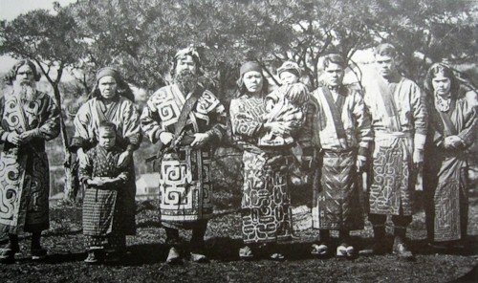
아이누 민족
일본 열도에 살고 있던 조몬인들이 야요이인들에 밀려 홋카이도와 오키나와로 이주한 민족
자신들의 언어와 문화적 전통을 지키는데 노력
최근에 들어서 일본정부의 인정을 받아 알려지기 시작
과거 에조치라는 홋카이도에 사는 원주민이라는 뜻으로 에조라고 불리기도 한다.
6

Slide 7
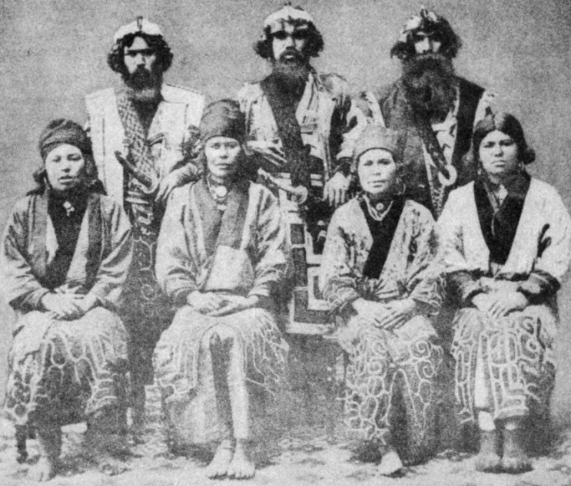
류큐민족
현대 일본의 오키나와현 과 아마미(가고시마현)에 주로 살던 민족
최근 인정받은 아이누족과 다르게 정부의 인정X
류큐열도에 살고 있던 조몬인과 도래인이 융합
19세기 말 근대 일본의 대동아 정책으로 인해 강제적 편입
7

Slide 8
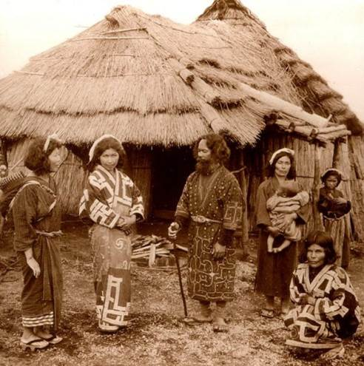
기타 소수 민족(니브흐,윌타)
1.니브흐족
러시아 극동지방, 아무르강 하류지역, 쿠릴 열도, 사할린 섬 및 일본의 홋카이도에 사는 민족
아이누어를 비롯 퉁구스 만주어 계통의 부족과 친밀한 관계
현재 대부분은 러시아에 거주
2.윌타족
사할린 섬 북동부와 남부 및 일본에 걸쳐 거주하는 소수 민족
8

Slide 9
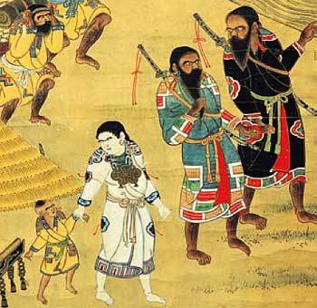
사라진 민족들
1.구마소
구마소는 일본의 고사기와 일본서기의 신화에 등장하는 소수민족이다.
규슈 남부에 본거지를 두어 야마토 정권에 저항한 민족
현재는 야마토 민족에게 동화되어 사라졌다.
2.에조
일본의 동북부에 거주했던 부족. 한국이나 중국에서 나타났던 오랑캐 관념과 비슷
훗날 아이누의 일부와 이어지는 종족이 포함
9

Slide 10
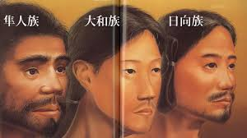
사라진 민족들
3. 하야토 민족
사쓰마, 오스미(현재의 가고시마현 일대) 등지에 살았던 소수민족으로 하야비토(일본어: はやびと), 하이토(일본어: はいと) 등으로도 불린다.
야마토 정권에 복속,현대 일본인과 동화되어 사라짐
구마소와 동일시되는 경우가 많으나, 구마소는 일본서기 같은 전설적 기록에만 기술되어 있는 데 반해 이 하야토는 헤이안 시대 초기까지 다수의 역사상 기록이 남아 있음
10

Slide 11
감사합니다.

